Slide 1
Задание 21 в КИМ ЕГЭ по обществознанию 2022 Методические рекомендации по подготовке выпускников
Петрушина И.В.
учитель истории и обществознания
МБОУ «СШ №17»

Slide 2
Документы, определяющие структуру и содержание КИМ ЕГЭ:
Кодификатор
Спецификация
Демоверсия

Slide 3
КОДИФИКАТОР
Раздел 1.
Перечень проверяемых требований к результатам освоения основной образовательной программы среднего общего образования по обществознанию
Раздел 2.
Перечень элементов содержания, проверяемых на едином государственном экзамене по обществознанию

Slide 4
СПЕЦИФИКАЦИЯ
Назначение контрольных измерительных материалов (КИМ) ЕГЭ
Продолжительность ЕГЭ по обществознанию
Документы, определяющие содержание КИМ ЕГЭ
Подходы к отбору содержания, разработке структуры КИМ ЕГЭ
Структура варианта КИМ ЕГЭ
Распределение заданий варианта КИМ ЕГЭ по содержанию, видам умений и способам действий
Распределение заданий варианта КИМ ЕГЭ по уровням сложности
Дополнительные материалы и оборудование
Система оценивания выполнения отдельных заданий и экзаменационной работы в целом
Изменения в КИМ 2022 года в сравнении с КИМ 2021 года

Slide 5
СПЕЦИФИКАЦИЯ
Задание 21
Требования к уровню подготовки выпускников, проверяемому на ЕГЭ
Сформированность навыков оценивания социальной информации, умения поиска информации в источниках различного типа (график) для реконструкции недостающих звеньев с целью объяснения и оценки разнообразных явлений и процессов общественного развития
Уровень сложности задания
базовый
Макс. балл за выполнение задания
3
Примерное время выполнения задания (мин)
8

Slide 6
Задание 10 КИМ ЕГЭ 2021
Задание 21 КИМ ЕГЭ 2022

Slide 7
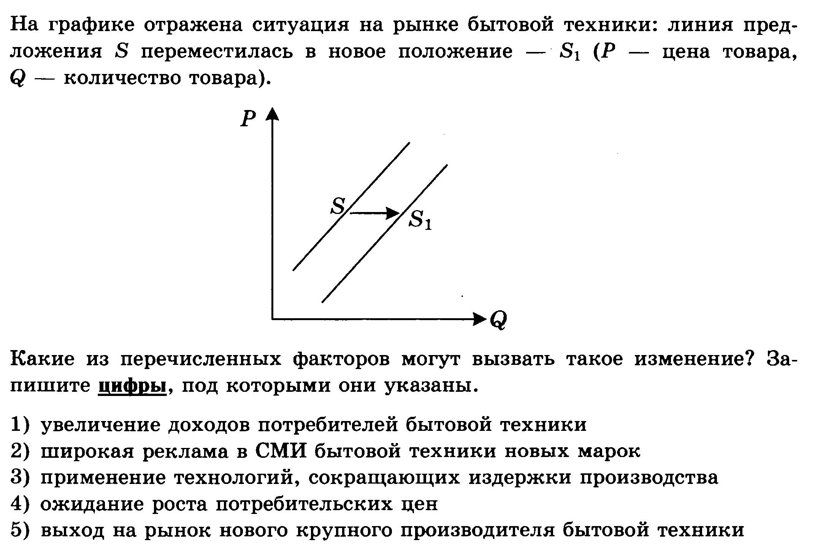

Slide 9
Указания по оцениванию
Если в развёрнутом ответе наряду с требуемым количеством корректно приведённых элементов ответа / позиций приведены дополнительные (сверх требуемого в условии задания количества) элементы/позиции, содержащие неточности/ ошибки, искажающие смысл ответа, то при оценивании действует следующее правило:
– если таких элементов/позиций два(-е) или более, то за ответ выставляется 0 баллов;
– если такой элемент/позиция один (одна), то за ответ выставляется на 1 балл ниже фактического по критериям
Даны правильные ответы на три вопроса -3 балла
Даны правильные ответы только на два любых вопроса – 2 балла
Дан правильный ответ только на один любой вопрос 1
Приведены рассуждения общего характера, не соответствующие требованию задания. ИЛИ Ответ неправильный 0 баллов
Максимальный балл 3

Slide 10
Алгоритм решения задачи:
Определим о чем идет речь в задаче: спрос или предложение. На каком рынке меняется ситуация?

Slide 11
Алгоритм решения задачи:
Определим о чем идет речь в задаче: спрос или предложение. На каком рынке меняется ситуация?
Речь идет о предложении на потребительском рынке рыбы и морепродуктов

Slide 12
Алгоритм решения задачи:
Определим о чем идет речь в задаче: спрос или предложение. На каком рынке меняется ситуация?
Речь идет о предложении на потребительском рынке рыбы и морепродуктов
2. Что происходит со спросом или с предложением: уменьшается или увеличивается (стрелка на графике движется от нуля – увеличивается; к нулю – уменьшается)

Slide 13
Алгоритм решения задачи:
Определим о чем идет речь в задаче: спрос или предложение. На каком рынке меняется ситуация?
Речь идет о предложении на потребительском рынке рыбы и морепродуктов
2. Что происходит со спросом или с предложением: уменьшается или увеличивается (стрелка на графике движется от нуля – увеличивается; к нулю – уменьшается)
Предложение сокращается

Slide 14
S1
S
Равновесная цена
Алгоритм решения задачи:
Определим о чем идет речь в задаче: спрос или предложение. На каком рынке меняется ситуация?
Речь идет о предложении на потребительском рынке рыбы и морепродуктов
2. Что происходит со спросом или с предложением: уменьшается или увеличивается (стрелка на графике движется от нуля – увеличивается; к нулю – уменьшается)
Предложение сокращается
Так как по условиям задачи, предложение переместилось из положения S в положение S1 , то определяем по графику: какая цена была на пересечении равновесной цены D и линии, обозначенной S – фиксируем эту точку на оси Р; определяем цену на пересечении равновесной цены и линии, обозначенной S1 – фиксируем эту точку на оси Р. (см. график)

Slide 15
S1
S
Равновесная цена
Алгоритм решения задачи:
Определим о чем идет речь в задаче: спрос или предложение. На каком рынке меняется ситуация?
Речь идет о предложении на потребительском рынке рыбы и морепродуктов
2. Что происходит со спросом или с предложением: уменьшается или увеличивается (стрелка на графике движется от нуля – увеличивается; к нулю – уменьшается)
Предложение сокращается
3. Определяем по графику: какая цена была на пересечении равновесной цены D и линии, обозначенной S – фиксируем эту точку на оси Р; определяем цену на пересечении равновесной цены и линии, обозначенной S1 – фиксируем эту точку на оси Р. (см. график)
4. Так как ось Р обозначает изменение цены, делаем вывод: что произошло с ценой? Она стала выше или ниже?

Slide 16
S1
S
Равновесная цена
Алгоритм решения задачи:
Определим о чем идет речь в задаче: спрос или предложение. На каком рынке меняется ситуация?
Речь идет о предложении на потребительском рынке рыбы и морепродуктов
2. Что происходит со спросом или с предложением: уменьшается или увеличивается (стрелка на графике движется от нуля – увеличивается; к нулю – уменьшается)
Предложение сокращается
3. Определяем по графику: какая цена была на пересечении равновесной цены D и линии, обозначенной S – фиксируем эту точку на оси Р; определяем цену на пересечении равновесной цены и линии, обозначенной S1 – фиксируем эту точку на оси Р. (см. график)
4. Так как ось Р обозначает изменение цены, делаем вывод: что произошло с ценой? Она стала выше или ниже? Пишем ответ на первый вопрос: цена выросла

Slide 17
Алгоритм решения задачи:
5. Ответ на второй вопрос: что могло вызвать изменения предложения? Здесь нужно вспомнить ….
В нашем случае предложение сокращается…

Slide 18
Алгоритм решения задачи:
5. Ответ на второй вопрос: что могло вызвать изменения предложения?
Укажем обстоятельство:
Например, в стране Z правительство увеличило тарифы на топливо, укажем влияние на предложение: так как топливом заправляются рыболовецкие судна, следовательно у производителей выросли издержки, а значит заниматься добычей рыбы и морепродуктов становится не выгодным, что приведет к уменьшению предложения на данном рынке

Slide 19
Алгоритм решения задачи:
6. Как изменится спрос и равновесная цена на данном рынке, если вырастет число потребителей при прочих равных условиях?

Slide 20
Алгоритм решения задачи:
6. Как изменится спрос и равновесная цена на данном рынке, если вырастет число потребителей при прочих равных условиях?
Количество потребителей – неизменно фактор, влияющий на спрос. Если потребителей становится больше, это даже при высокой цене (мы помним, что по условиям нашей задачи цена выросла) на рыбу и морепродукты однозначно спрос вырастет. А вместе с спросом (вспоминаем закон спроса) вырастет и цена товара
ВАЖНО! Если вы просто напишите: если вырастет количество потребителей, это приведет к росту спроса и повышению цены – то ответ вам не засчитают!!!

Slide 21
Ну а так должен выглядеть ответ на бланке ответов № 2
☺
Решим еще несколько задач?

